Slide 1
Pantalla de acceso al Cliente Ligero
Acceso a la aplicación

Slide 2
Condiciones legales de acceso al Cliente Ligero

Slide 3
Interfaz principal de Usuario
Información del usuario
Menú de Usuario
Servicios Autorizados

Slide 4
Interfaz principal de Usuario
Información de servicios
Servicios asíncronos
Servicios síncronos

Slide 5
Permite el envío de varias solicitudes obteniendo la respuesta posteriormente
Permite obtener la respuesta de manera inmediata

Slide 6
servicio inexistencia de Antecedentes Penales
Consulta Síncrona
Consulta por Formulario
Exportar a Excel
Obtener Justificante PDF

Slide 7
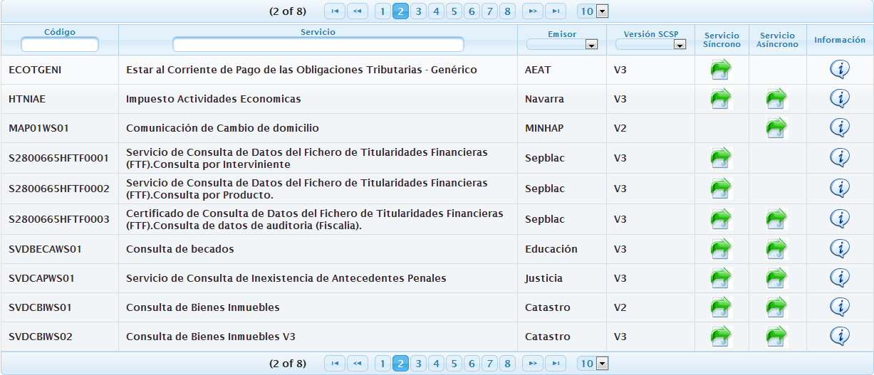
servicio inexistencia de Antecedentes Penales
Servicios síncronos

Slide 8
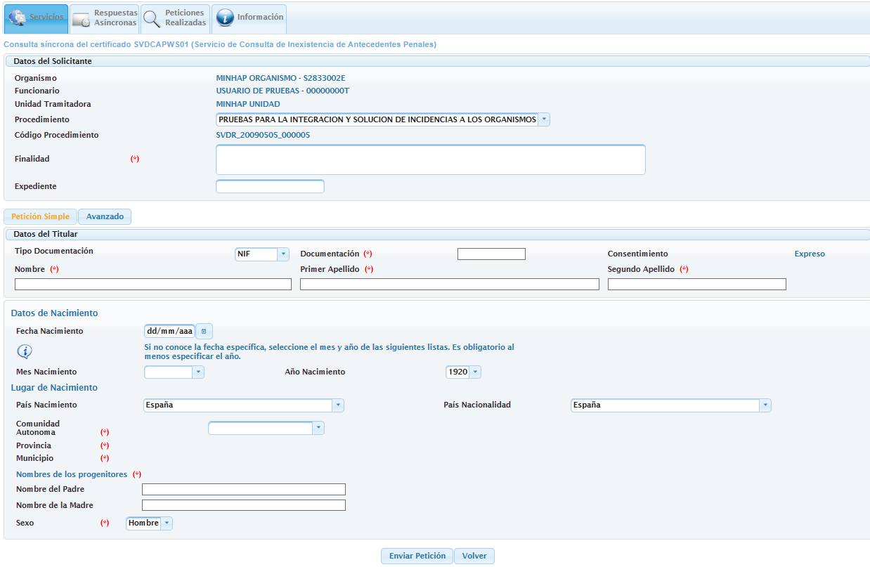
Formulario para Servicio síncrono
Datos genéricos solicitante
Datos del titular a consultar

Slide 9
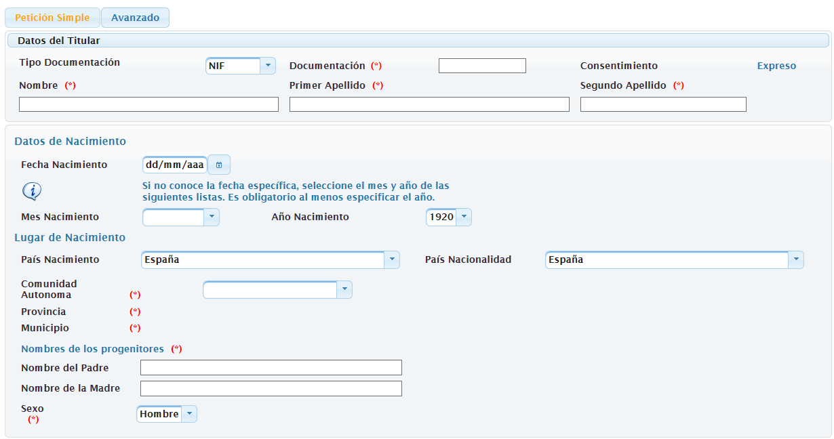
Si la nacionalidad es Española se requiere el segundo apellido
Obligatorio para ciudadanos nacidos en España
Obligatorio para ciudadanos con Nacionalidad Española
Obligatorio para ciudadanos con Nacionalidad Española y si no se incluye el Nombre Padre

Slide 10
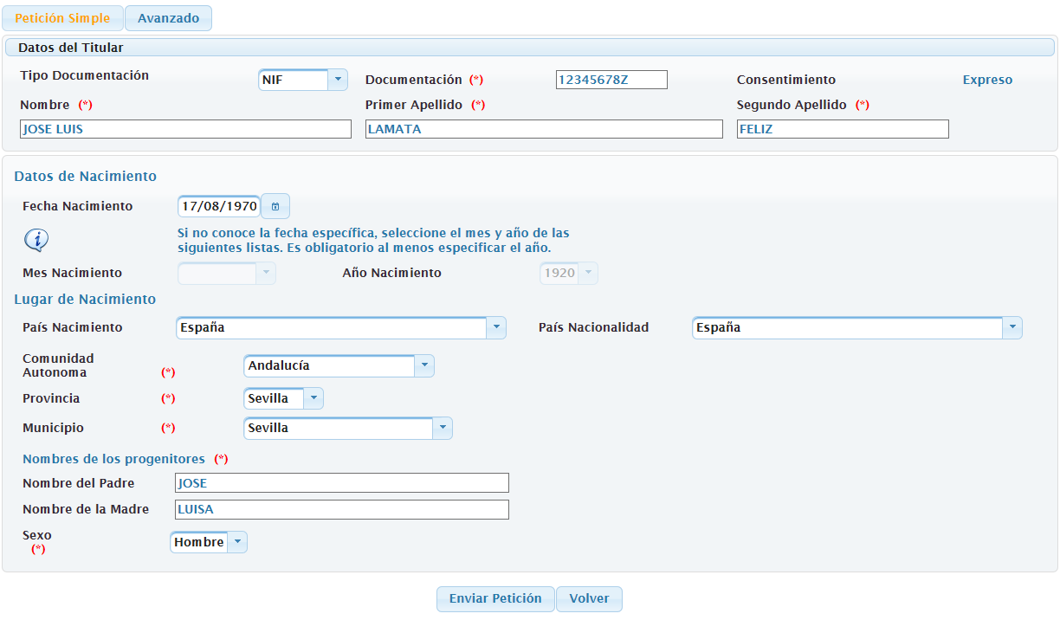
Datos del Titular
Se realizará la consulta al servicio Web

Slide 11
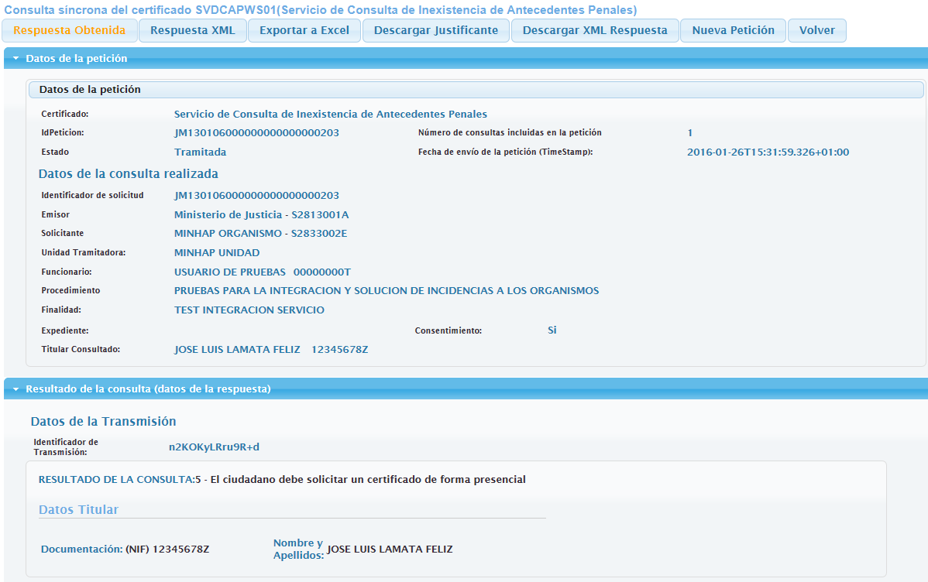
RESPUESTA ANCEDENTES

Slide 12
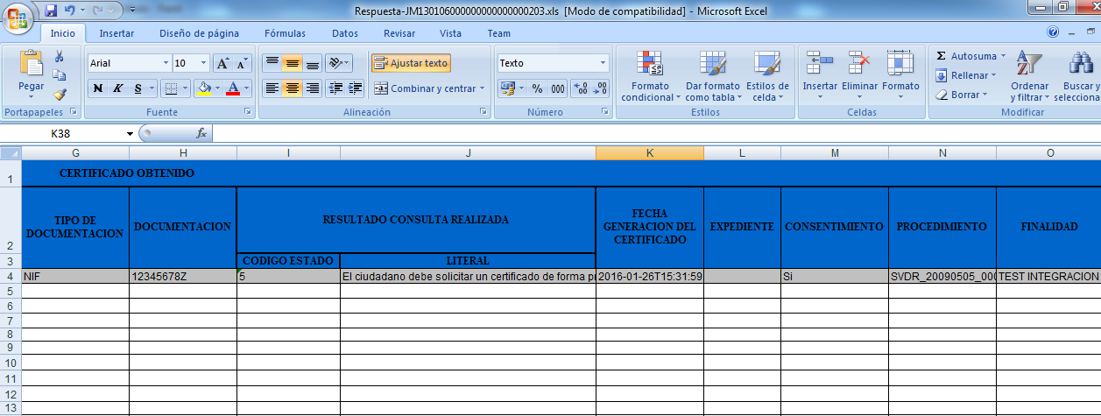
EXPORTAR A EXCEL

Slide 13
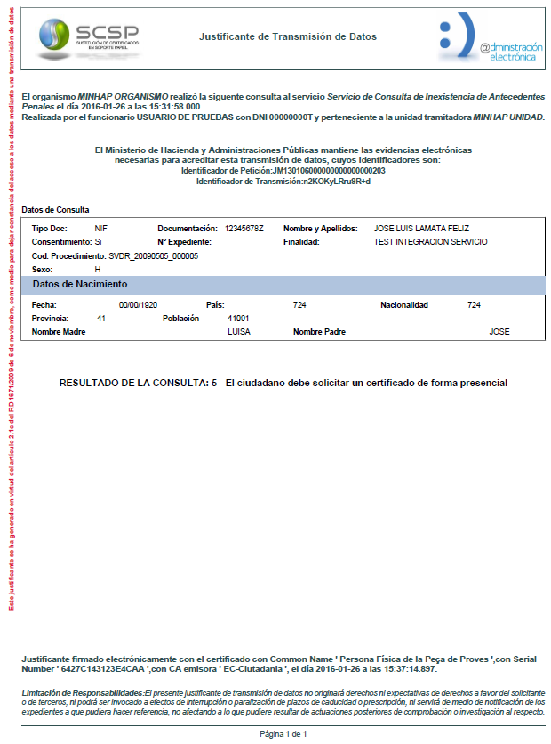
DESCARGA JUSTIFICANTE PDF

Slide 14
servicio inexistencia de Antecedentes Penales
Consulta Asíncrona
Consulta por fichero Excel
Recuperar transmisiones
Obtener Justificantes PDF
Obtener Excel de Respuestas

Slide 15
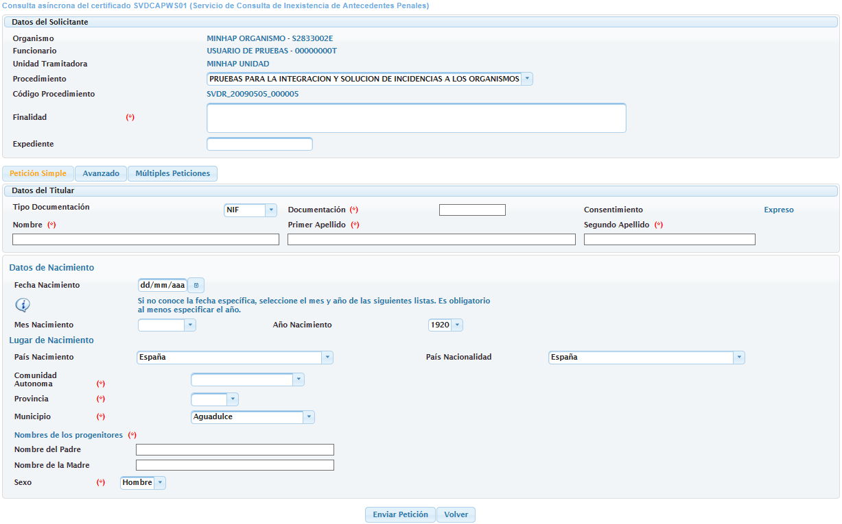
Formulario petición asincrona
Asíncrono

Slide 16
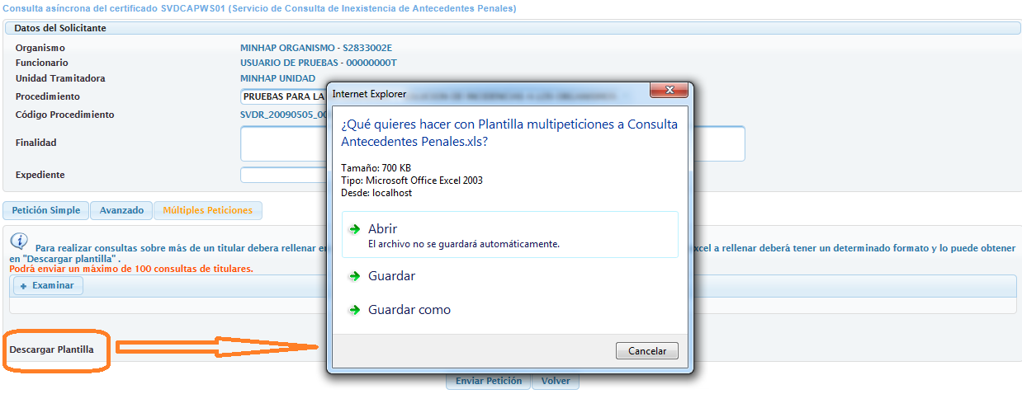
Descargando plantilla para Rellenar
Siempre disponible
Se puede reutilizar de otras ya enviadas

Slide 17
Datos del excel
Rellenar el Excel según lo datos del servicio
Cargar el fichero

Slide 18
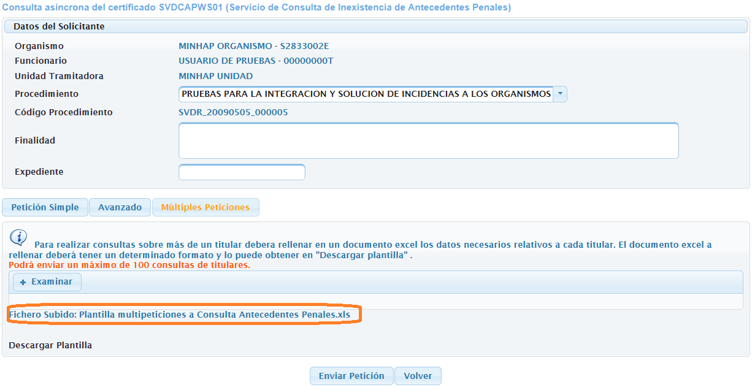
Fichero excel subido
Se carga el Fichero

Slide 19
Confirmación petición a través de Excel
Tiempo para tramitar las peticiones

Slide 20
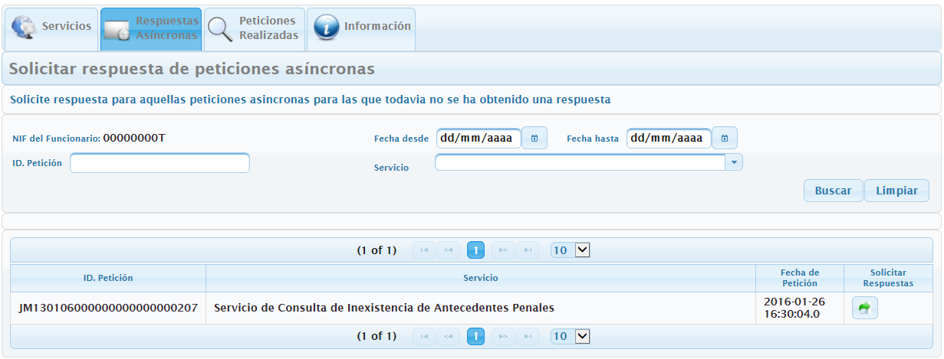
Solicitar respuesta
Solicitar Respuesta (Online – Ver detalle)
Busca las peticiones pendientes
Mostrar las peticiones obtenidas

Slide 21
Respuesta obtenida (Online – Ver detalle)

Slide 22
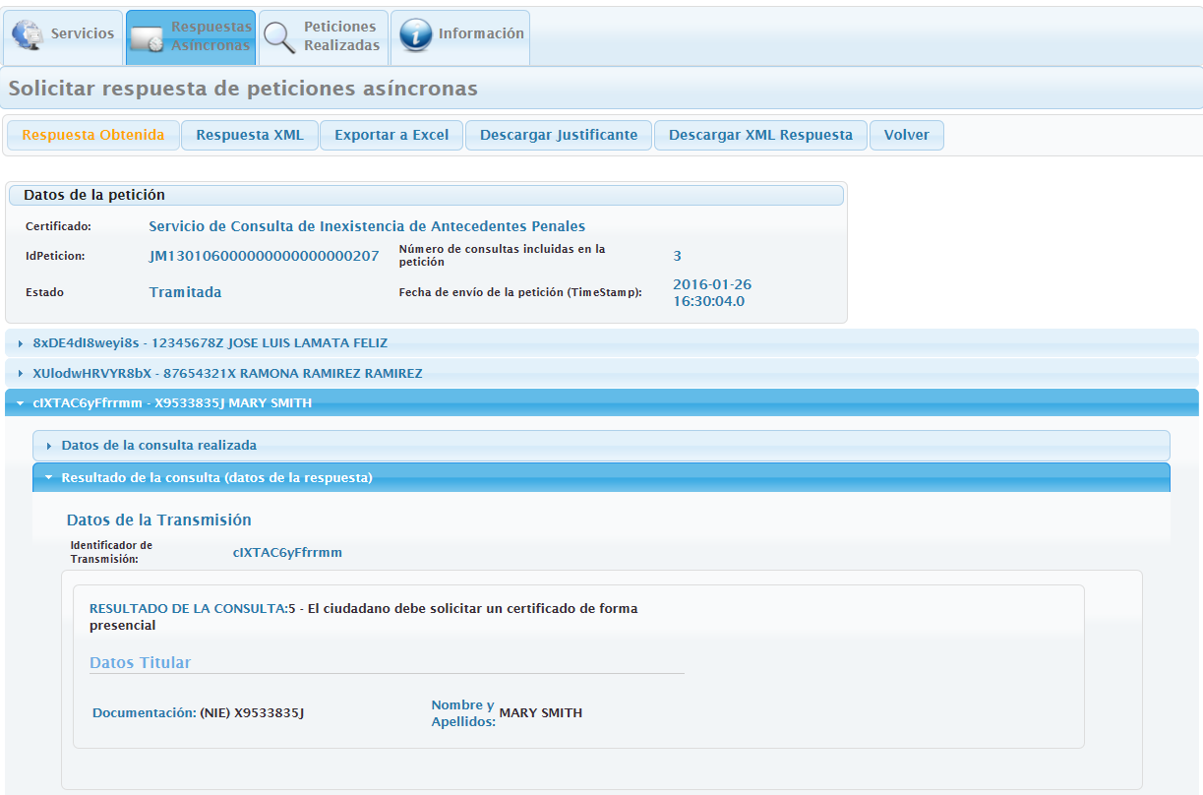
Transmisiones de respuesta
Respuesta obtenida (Online – Ver detalle)
Permite ver el detalle online

Slide 23
Exportar a Excel

Slide 24
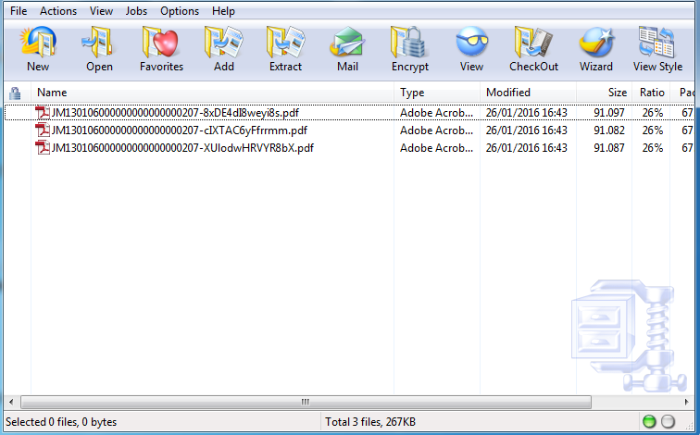
Descargar justificantes
Descargar Justificante

